Slide 1
Objetivo 2:
Identificar valores de hábitos alimenticios o condiciones físicas, para que una persona pertenezca a un grupo sin niveles de obesidad o leves signos de sobrepeso.

Slide 2
Agrupamiento con K-means
Procesamiento de datos
Transformación de datos categóricos
Escalamiento de datos
Eliminación de Columnas que no son considerados Hábitos alimenticios o de condición física

Slide 3
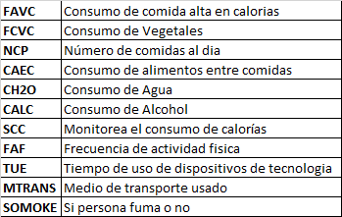
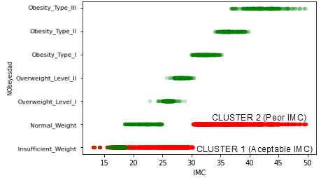
Modelo K-Means
Selección y Tuneo
Se ha generado 2 clusters con información de hábitos
Hábitos alimenticios o condición física
Relación IMC con Niveles de obesidad y Nuevos grupos K-means

Slide 4
Valores de Hábitos alimenticios o condiciones físicas(Moda)

